Slide 1
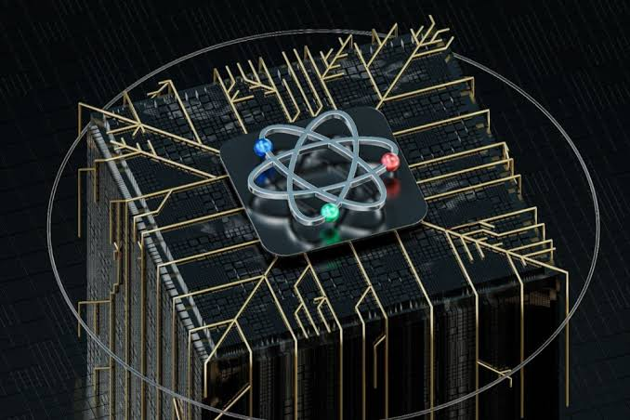
Computación Cuántica
Dylan y Gustavo

Slide 2





Optimização de Carteira com QUBO
Em uma carteira, o investidor precisa decidir como distribuir seu capital entre diferentes moedas. Levando em consideração:
Retorno
Riscos
Custo de conversão
Perfil
Uma análise com ARS,USD, PYG, BRL e outras moedas .
Moeda base: BRL

Slide 3
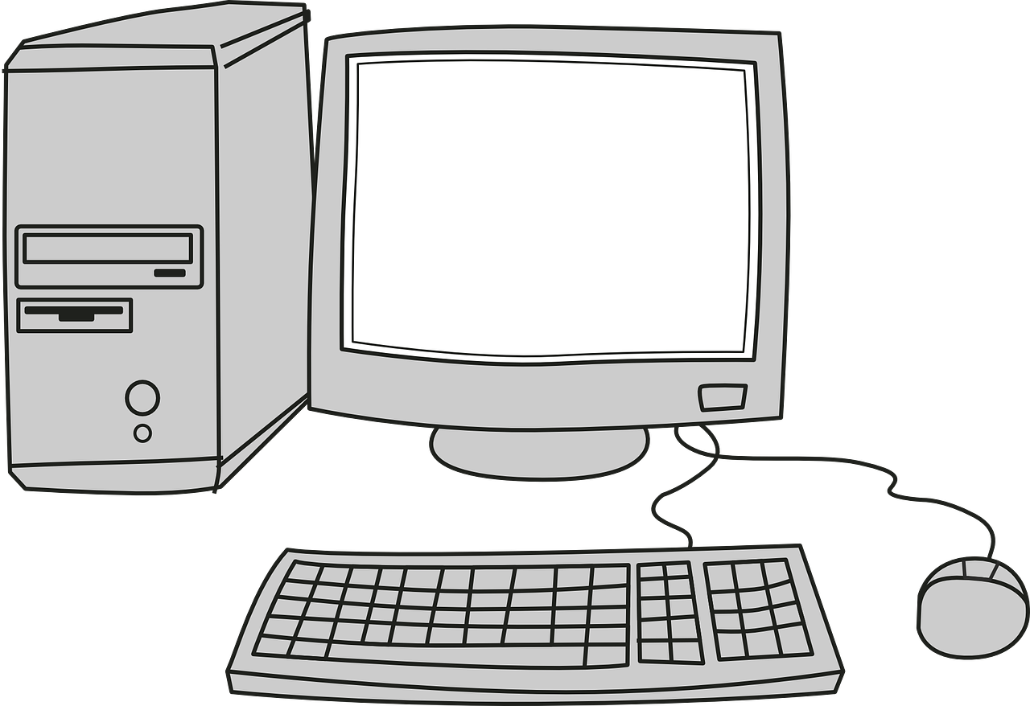
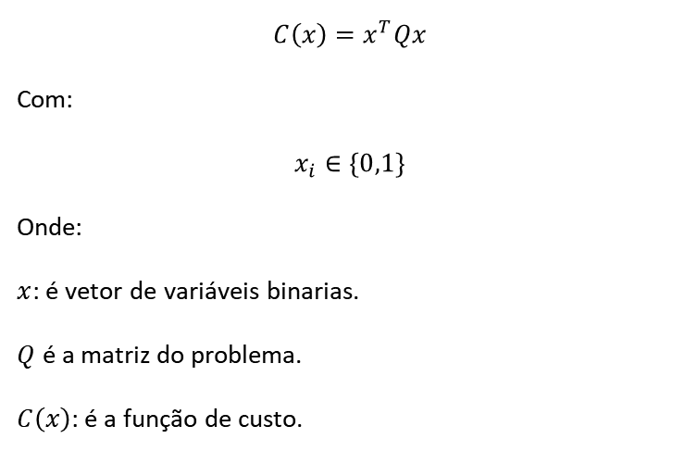
QUBO
Quadratic Unscontrained Binary Optimization
(Optimização Binária Quadrática sem Restrições)
A forma geral é:

Slide 4

Exemplo:
Considere que uma pessoa deve escolher projetos para investir seu tempo. Existem três projetos disponíveis, com os seguintes ganhos estimados:
Projeto | Ganho
Projeto 1 | 5
Projeto 2 | 4
Projeto 3 | 3

Slide 5
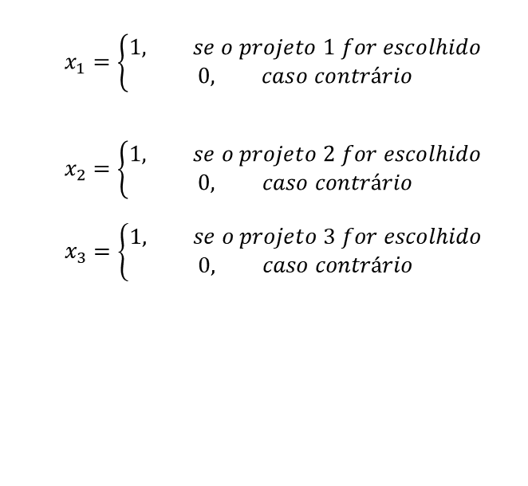
Exemplo:
Considere que uma pessoa deve escolher projetos para investir seu tempo. Existem três projetos disponíveis, com os seguintes ganhos estimados:
Projeto | Ganho
Projeto 1 | 5
Projeto 2 | 4
Projeto 3 | 3

Slide 6
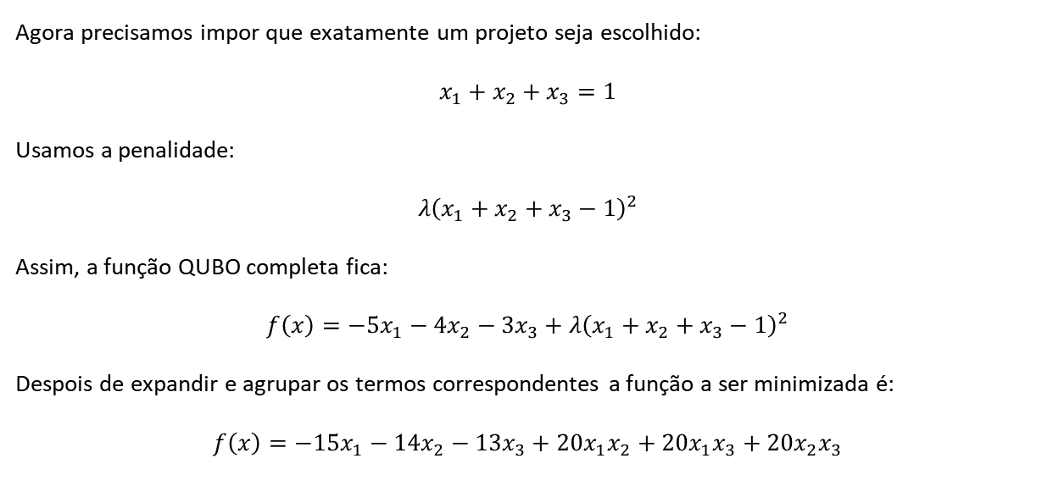
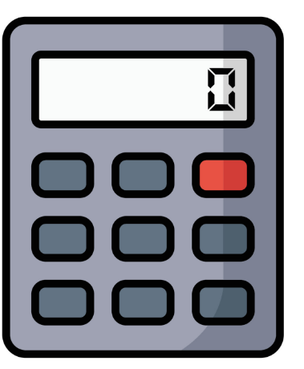
Exemplo:

Slide 7
Exemplo:
 |  |  | Interpretação:
0 | 0 | 0 | Nenhum Projeto | 0
1 | 0 | 0 | Projeto 1 | -15
0 | 1 | 0 | Projeto 2 | -14
0 | 0 | 1 | Projeto 3 | -13
1 | 1 | 0 | Projeto 1 e 2 | -9
1 | 0 | 1 | Projeto 1 e 3 | -8
0 | 1 | 1 | Projeto 2 e 3 | -7
1 | 1 | 1 | Todos os Projetos | 18

Slide 8



Carteira Cambial
Uma carteira cambial representa a distribuição do capital entre diferentes moedas.
Por exemplo:

Slide 9
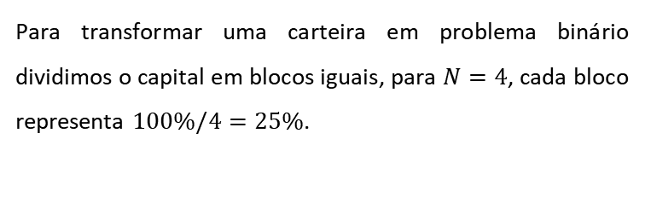

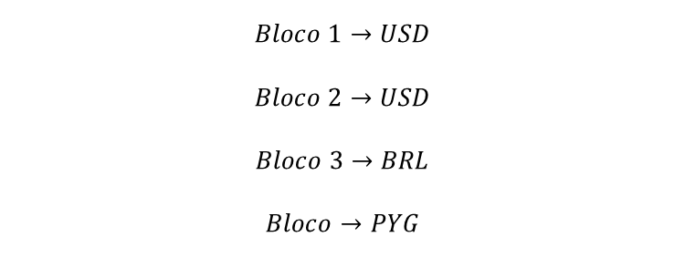
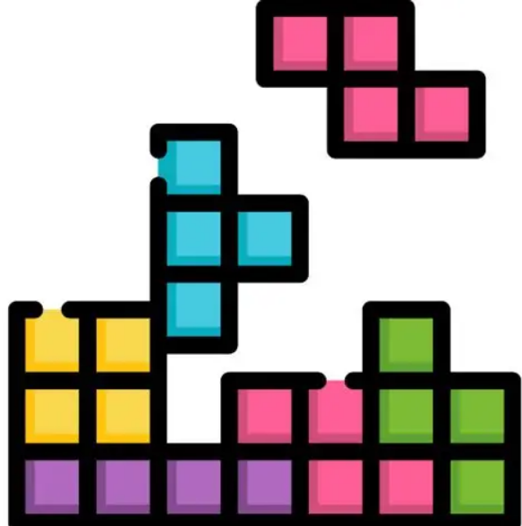
Carteira Cambial

Slide 10
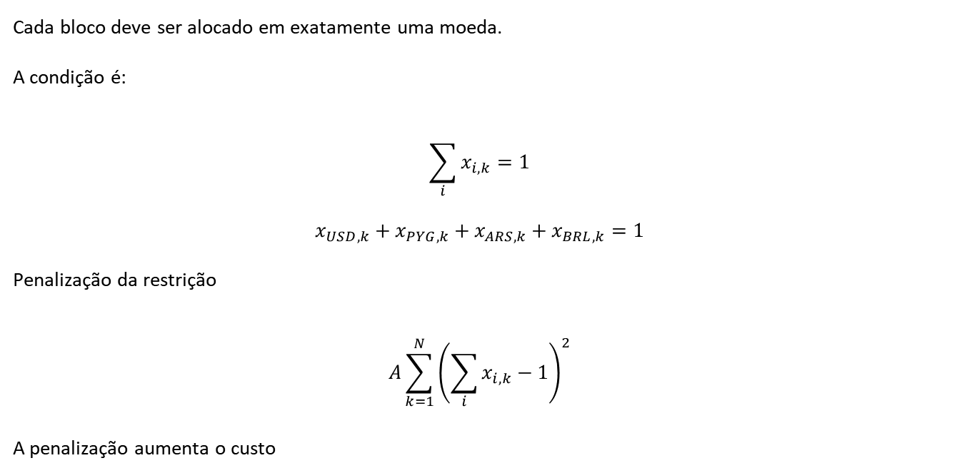

Restrição de locação:

Slide 11
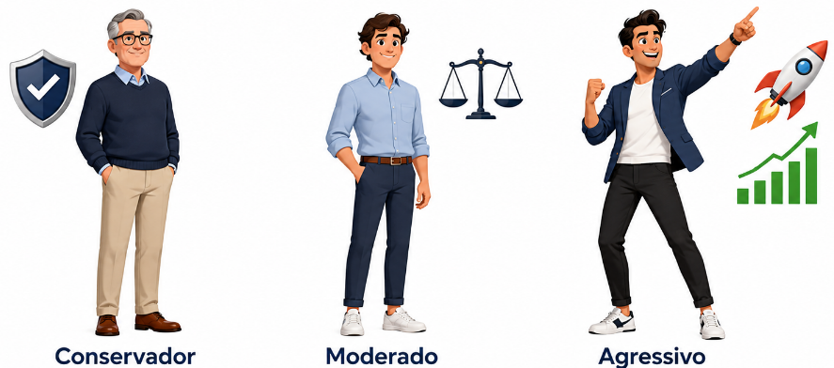
Perfis de Risco:
Perfil |  | Interpretação
Agressivo | Baixo | Prioriza retorno
Moderado | Intermediário | Equilibra retorno e risco
Conservador | Alto | Prioriza estabilidade

Slide 12
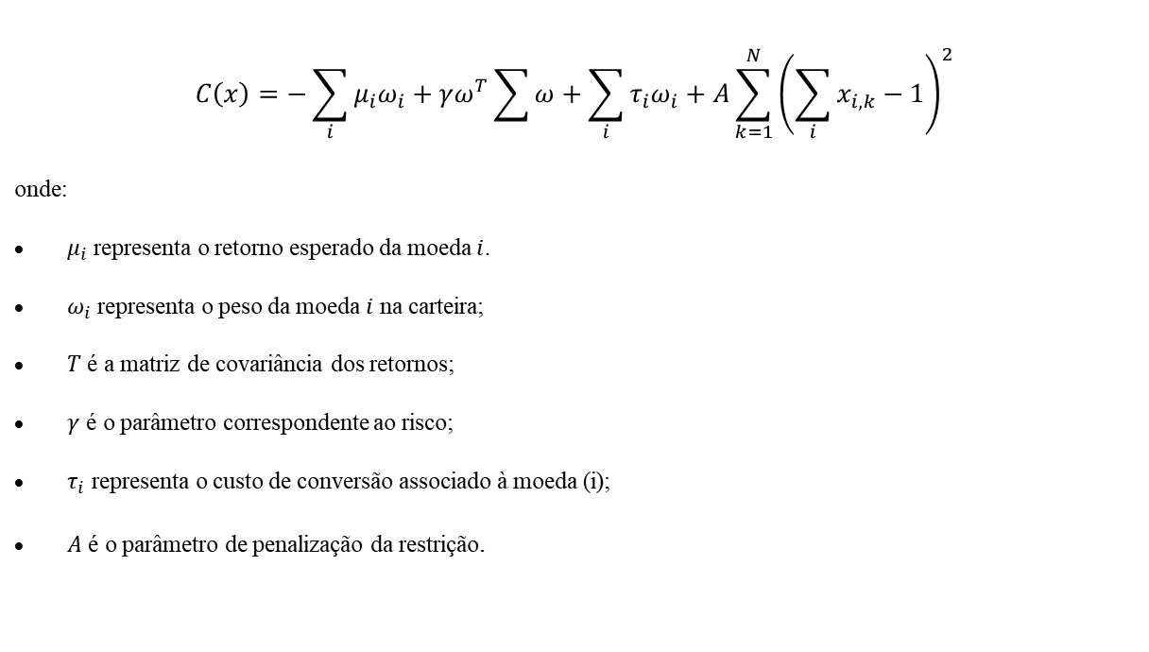
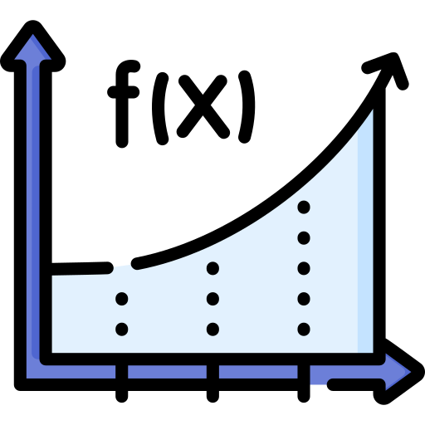
Função custo:

Slide 13
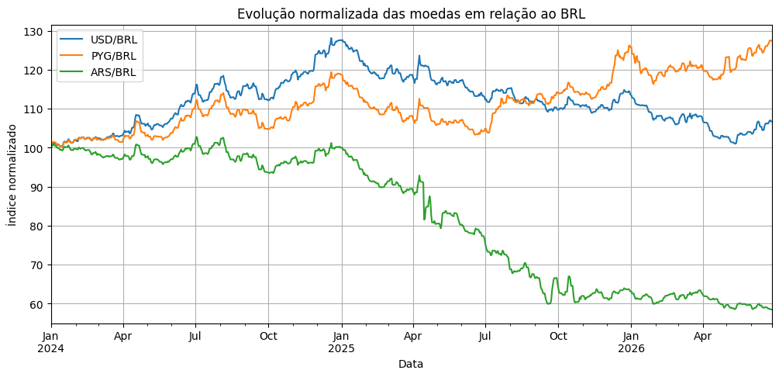
Grafico :

Slide 14
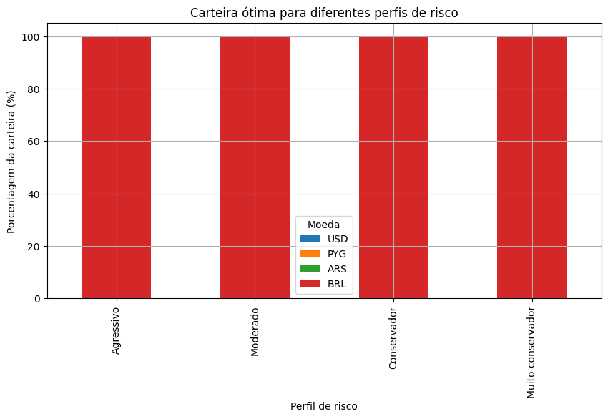

Resultados :

Slide 15
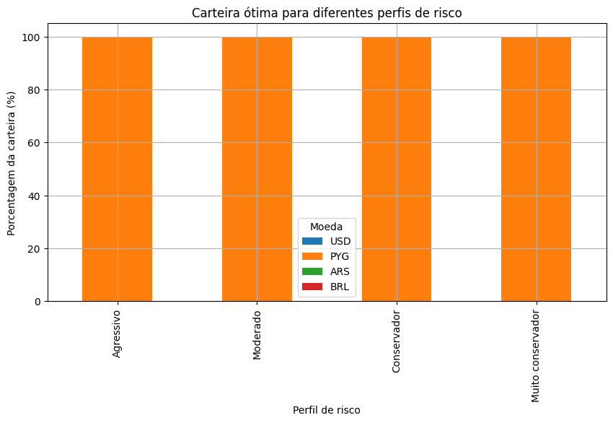
Resultados :

Slide 16
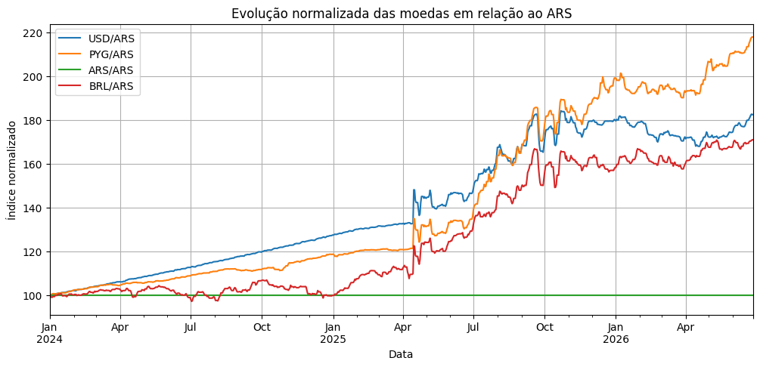
Resultados (extra) :

Slide 17
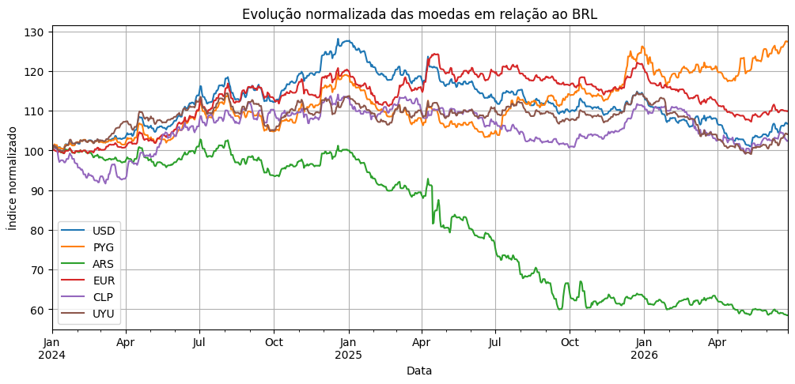
Resultados :

Slide 18
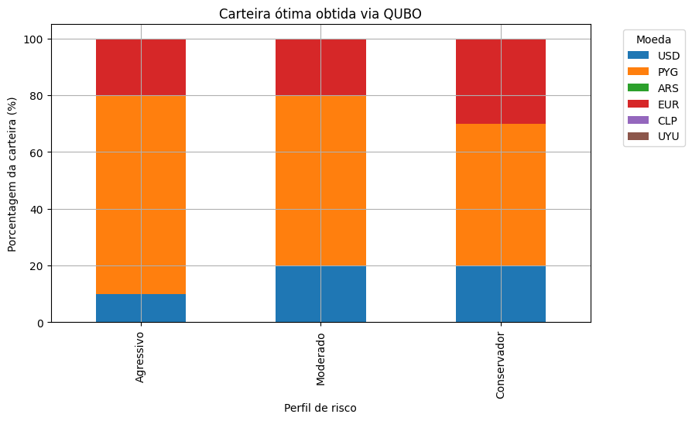
Resultados :

Slide 19
Conclusão :
Conseguimos transformar um problema financeiro de alocação cambial em uma formulação QUBO. Para isso, discretizados a carteira em blocos e usamos variáveis binárias para representar a escolha de cada moeda. A função objetivo combinou retorno esperado, risco, custo de câmbio e penalidade de concentração. Os resultados mostram que o modelo consegue gerar carteiras diferentes conforme o perfil de risco e a moeda base considerada. Ao mesmo tempo, o modelo possui limitações, como depender de dados históricos, custos aproximados e uma discretização simples da carteira. Mesmo assim, ele mostra bem como problemas de decisão financeira podem ser formulados para otimização binária e computação quântica.

Slide 20
Física de Sensores Cuánticos
Centros NV en Diamante vía VQE
Aplicación de Algoritmos Variacionales en Metrología

Slide 21
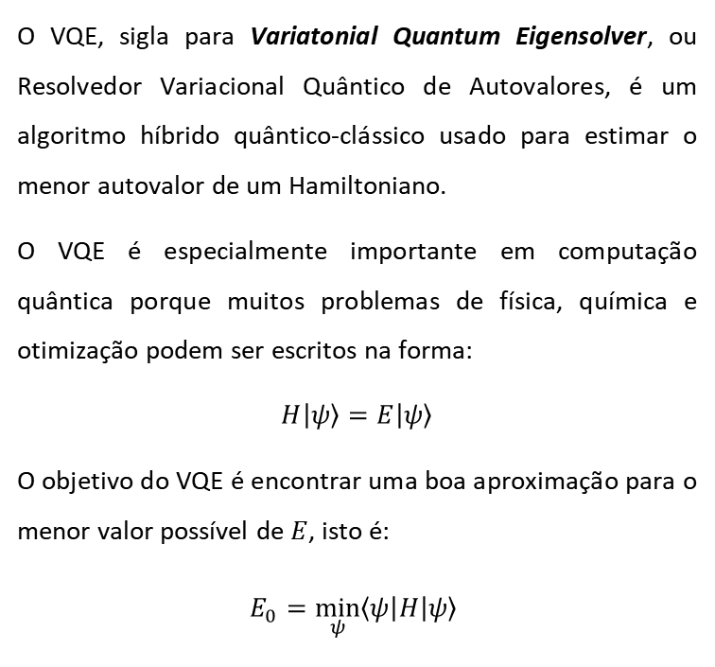
VQE

Slide 22
Objetivo proposto
O objetivo deste projeto é estudar como um algoritmo quântico variacional, inspirado no VQE, pode ser usado para prever campos magnéticos em sistemas com Centros NV.
Para isso, o sistema físico dos Centros NV, que possui comportamento de spin-1, é representado usando qubits lógicos. Em seguida, constrói-se um Hamiltoniano que descreve dois efeitos principais: o desdobramento de campo zero e a interação com um campo magnético externo, conhecida como efeito Zeeman.
A ideia central é que, ao encontrar a energia mínima do sistema, seja possível obter uma estimativa direta da perturbação magnética aplicada.
Assim, o projeto mostra que circuitos quânticos variacionais não servem apenas para simulações teóricas, mas também podem ser usados como ferramentas preditivas para aplicações reais em metrologia e sensoriamento quântico

Slide 23
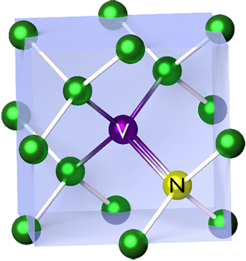
Introducción a los Centros NV
Attract new customers
Defectos Cristalinos
Sustitución de un átomo de carbono por nitrógeno junto a una vacante en la red del diamante.
Actúan como "átomos artificiales" perfectamente aislados.
Espines altamente sensibles a campos magnéticos y temperatura.
Uso del VQE como sensor virtual de alta precisión.

Slide 24
La Física del Sensor (Espín-1)
Estructura Triplete
Efecto Zeeman
Metrología
El estado fundamental posee espín , generando tres niveles magnéticos: .
La aplicación de un campo magnético rompe la degeneración de los estados .
La separación energética es proporcional a la intensidad del campo magnético externo .

Slide 25
El Hamiltoniano del Sistema
H= DS²z+γBzSz
Interacción Dipolo-Dipolo
Interacción Zeeman
El término representa el desdoblamiento de campo cero (GHz). D = 2.87
El término cuantifica la respuesta del espín ante el campo externo .

Slide 26


Mapeo Cuántico (Espín a Qubits)
Estados Lógicos
|00⟩ → ms = 0
|01⟩ → ms = +1
|10⟩ → ms = -1
01
Operador Sz²
Operador Sz
03
02

Slide 27
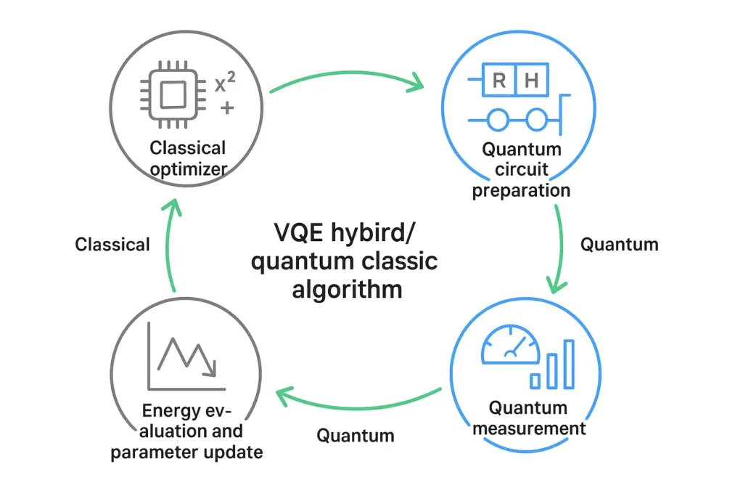
El Bucle Híbrido VQE
Ansatz Cuántico
Circuito parametrizado con compuertas de rotación Ry y CNOT para explorar el espacio de Hilbert.
Optimización Clásica
Algoritmos de descenso de gradiente ajustan ángulos para minimizar el valor esperado del Hamiltoniano.

Slide 28
Implementación (PennyLane)
Etapa 1
Etapa 2
Etapa 3
Definición de constantes físicas (D, γ, Bz).
Operadores de Pauli para Sz y Sz².
Construcción del Hamiltoniano lineal.

Slide 29
Implementación (PennyLane)
Etapa 4
Etapa 5
Topología del Ansatz (2 qubits).
Entrenamiento y convergencia energética.

Slide 30
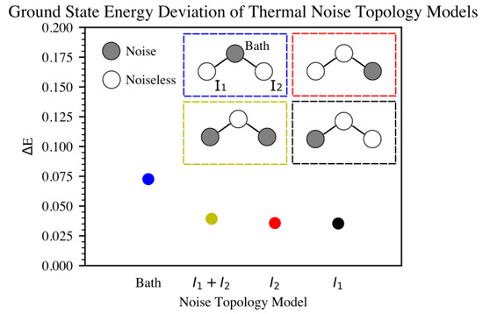
Deflación y Estados Excitados
Estrategia Deflation
Sustitución de un átomo de carbono por nitrógeno junto a una vacante en la red del diamante.
Actúan como "átomos artificiales" perfectamente aislados.
Espines altamente sensibles a campos magnéticos y temperatura.
Uso del VQE como sensor virtual de alta precisión.

Slide 31
Conclusiones
El VQE es una herramienta versátil para modelar física de materia condensada y sensores.
La simulación de hardware cuántico (sensores) dentro de computadoras cuánticas es viable.
Base teórica para magnetómetros de alta precisión a nanoescala y condiciones ambientales.

Slide 32
Gracias, Obrigado, Thank You, 谢谢

